Slide 1
Wat is ons getuigenis?

Slide 2

1e keer dat het woord getuige voorkomt in de Bijbel

Slide 3


Slide 4

2e keer dat het woord getuige voorkomt in de Bijbel

Slide 5

3e keer dat het woord getuige voorkomt in de Bijbel

Slide 6
De getuigen:
God
Jakob en Laban
de steenhoop

Slide 7
“Een getuige is iemand die een bepaald feit heeft gezien of meegemaakt. We spreken onder andere over getuigen van een misdrijf, maar evenzo over getuigen van de Tweede Wereldoorlog. Bij het opmaken van een akte, zoals een huwelijk of testament, moeten getuigen aanwezig zijn.”
Wikipedia

Slide 8


Slide 9
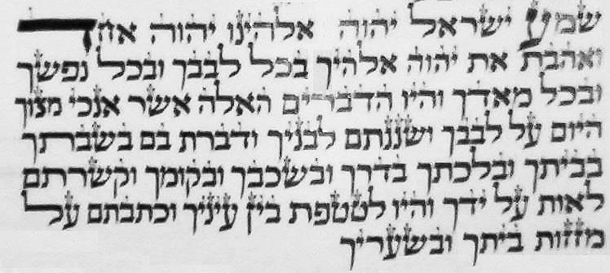


Slide 10




oerwoord

Slide 11

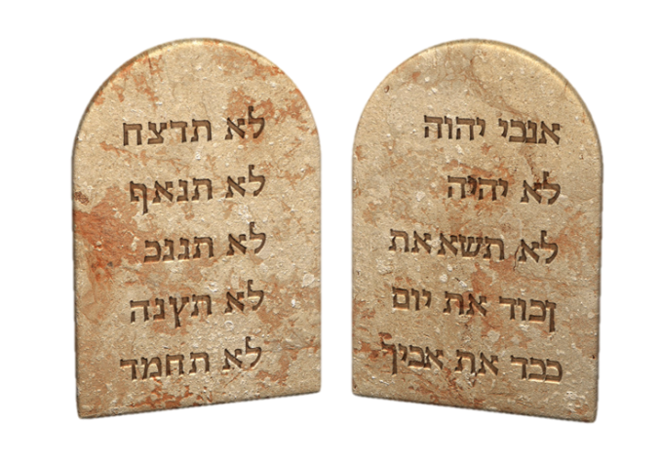

Slide 12

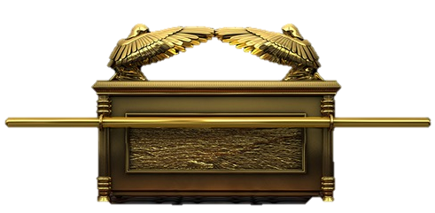


Slide 13

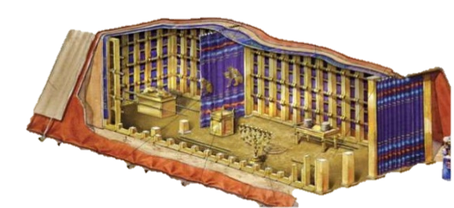
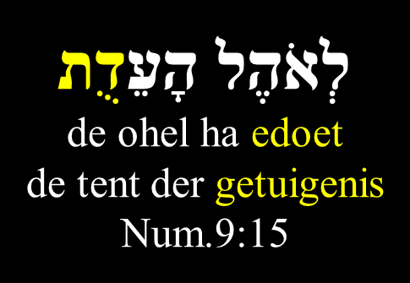
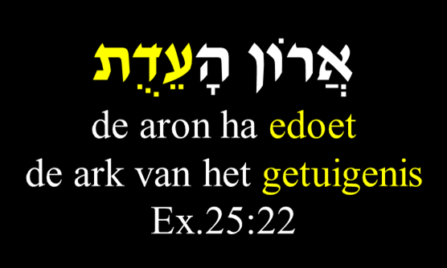

Slide 14
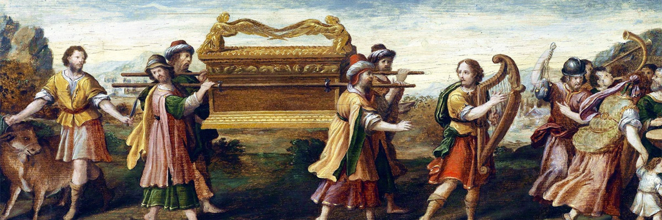


Slide 15
Rom.7:12
“ Zo is dan de wet heilig,
en ook het gebod is heilig
en rechtvaardig en goed.”

Slide 16


Slide 17

het getuigenis uit Gods mond
het getuigenis uit Gods hart
het getuigenis uit Gods Geest

Slide 18






Slide 19

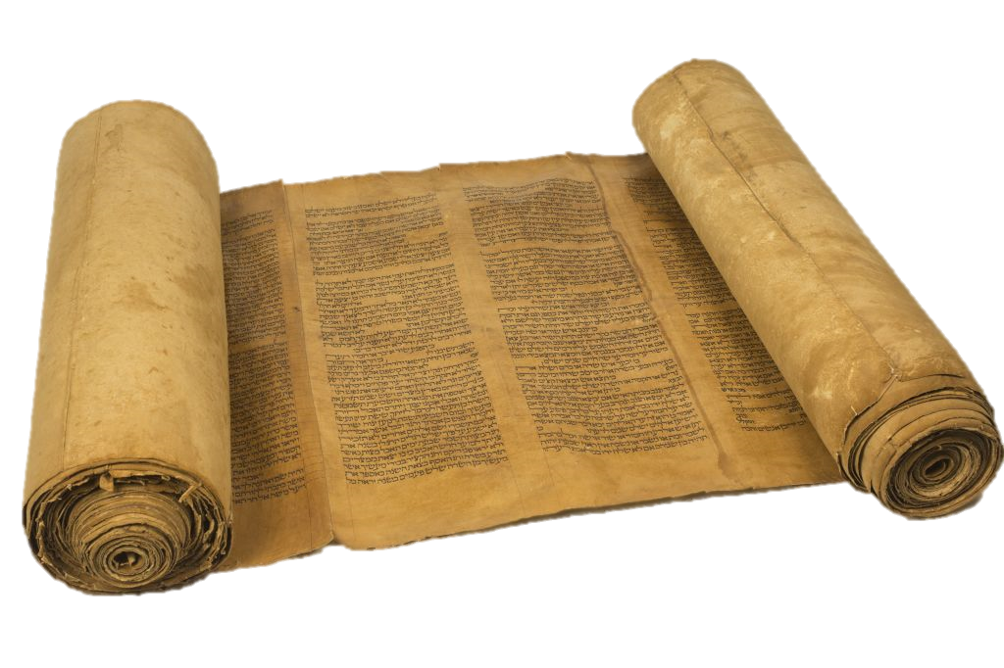


Slide 20



Slide 21
wat zal hij al ingaand en uitgaand vinden?.
Weide
voedsel
Tot welk voedsel is de Messias de deur?

Slide 22
Tot welk voedsel is de Messias de deur?
Deuteronomium 8:3
“dat de mens niet alleen van brood leeft,
maar dat de mens leeft van alles wat uit de mond des Heren uitgaat.”
Lucas 4:4
“En ​Jezus​ antwoordde hem:
Er staat geschreven:
Niet alleen van brood zal de mens leven…….”

Slide 23
Psalm 119:102, 103:
“Ik wijk niet af van uw verordeningen,
want Gij onderwijst mij.
Hoe aangenaam zijn uw redenen voor mijn verhemelte,
meer dan honig voor mijn mond.”

Slide 24
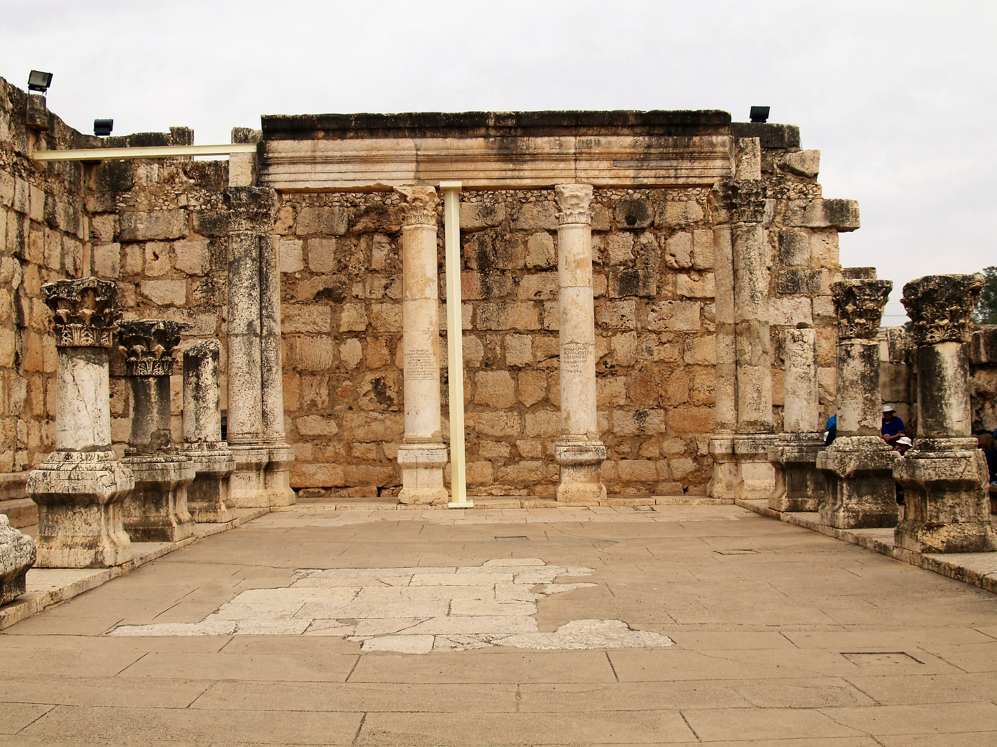
VRAAG
“Zij zeiden dan tegen Hem: Wat moeten wij doen,
opdat wij de werken van God mogen verrichten?” (Joh.6:28)
ANTWOORD
“Ik ben het levende brood, dat uit de hemel neergedaald is; als iemand van dit brood eet, zal hij leven in eeuwigheid. En het brood dat Ik geven zal, is Mijn vlees, dat Ik geven zal voor het leven van de wereld.” (Joh.6:51)

Slide 25

Wat betekent het eten van zijn vlees en het drinken van zijn bloed?
Lev.17:12
“Daarom heb Ik tegen de Israëlieten gezegd:
Niemand van u mag bloed eten.
Ook de vreemdeling die in uw midden verblijft,
mag geen bloed eten.”
Num.19:11
“Hij die het lijk
van enig mens aanraakt,
zal zeven dagen onrein zijn

Slide 26

Wat betekent het eten van zijn vlees en het drinken van zijn bloed?
UITDRUKKING
Matth.16:17
“En ​Jezus​ antwoordde
en zei tegen hem:
Zalig bent u, ​Simon​ Barjona, want vlees en bloed
hebben u dat niet geopenbaard,
maar Mijn Vader,
Die in de hemelen is.”

Slide 27
Wat betekent het eten van zijn vlees en het drinken van zijn bloed?
absorberen
opnemen
het juk van de rabbi
het leven van Jesjoea navolgen
Zijn natuur aannemen
Grieks
vlees
‘sarx’
(σάρξ)
de menselijke natuur
Jesjoea wil dat wij zijn navolgers zijn (Marc. 2:14; 21; 1 Kor.11:1; Ef.5:1; Fil.3:17; 1 Tess.1:6 enz.) Maar, wat moeten we dan navolgen?

Slide 28
Waarvoor kwam Jesjoea?
Joh.10:11,12
“Ik ben gekomen,
opdat zij leven hebben en overvloed.
Ik ben de goede ​herder.”

Slide 29
Waarvoor kwam Jesjoea?
(Matth.15:24)
“Ik ben slechts gezonden
tot de verloren schapen van het huis Israëls.”

Slide 30
Waarvoor kwam Jesjoea?
“Mattheüs 5:17-20
“17Meent niet, dat Ik gekomen ben om de wet of de profeten te ontbinden; Ik ben niet gekomen om te ontbinden, maar om te vervullen. 18Want voorwaar, Ik zeg u: Eer de hemel en de aarde vergaat, zal er niet één jota of één tittel vergaan van de wet, eer alles zal zijn geschied. 19Wie dan één van de kleinste dezer geboden ontbindt en de mensen zo leert, zal zeer klein heten in het Koninkrijk der hemelen;
doch wie ze doet en leert, die zal groot heten in het Koninkrijk der hemelen.
20Want Ik zeg u: Indien uw gerechtigheid niet overvloedig is, meer dan die der Schriftgeleerden en Farizeeën, zult gij het Koninkrijk der hemelen voorzeker niet binnengaan.”

Slide 31
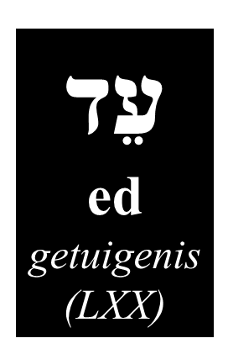

Waarvoor kwam Jesjoea?
de ark der getuigenis
de tafelen der getuigenis
de tent der getuigenis
getuigenis van het evangelie

Slide 32
Op welke gronden bestaat een koninkrijk?
land
volk
koning
verbond

Slide 33
Jesaja 2:2,3
“En het zal geschieden in het laatste der dagen: dan zal de berg van het huis des Heren vaststaan als de hoogste der bergen, en hij zal verheven zijn boven de heuvelen. En alle volkeren zullen derwaarts heenstromen en vele natiën zullen optrekken en zeggen: Komt, laten wij opgaan naar de berg des Heren, naar het huis van de God ​Jakobs, opdat Hij ons lere aangaande zijn wegen en opdat wij zijn paden bewandelen. Want uit Sion zal de wet uitgaan en des Heren woord uit Jeruzalem.”

Slide 34
Waarvoor kwam Jesjoea?
Jesaja 51:4
“Luistert naar Mij, mijn volk,
en mijn natie, neig uw oor tot Mij. Want een wet zal van Mij uitgaan
en mijn recht zal Ik stellen
tot een licht der volken.”

Slide 35
Waarvoor kwam Jesjoea?
Micha 4:2
“en vele natiën zullen en zeggen:
Komt, laten wij opgaan
naar de berg des Heren,
naar het huis van de God Jakobs,
opdat Hij ons lere aangaande zijn wegen
en opdat wij zijn paden bewandelen.
Want uit Sion zal de wet uitgaan
en des Heren woord uit Jeruzalem.”

Slide 36


En dan is het feest !

Slide 37

Waarvoor kwam Jesjoea?
Joh.14:6
“Ik ben de HADERECH (הַדֶּרֶךְ) en de EMET (אֱמֶת) en het leven;
niemand komt tot de Vader dan door Mij.”
Hij is de waarheid
(אֱמֶת -emed).
Psalm 119:142:
“Uw gerechtigheid is gerechtigheid voor eeuwig,
en uw wet is waarheid.”
(וְתוֹרָתְךָ אֱמֶת –we toratecha emet)

Slide 38

2 Kor.5:21
Hem, die geen ​zonde​ gekend heeft,
heeft Hij voor ons tot ​zonde​ gemaakt,
opdat wij zouden worden ​gerechtigheid​ Gods in Hem.
Jesjoea leefde de weg
Getuigde van de weg
Is de weg

Slide 39


Slide 40
Torah de waarheid
Torah is Gods waarheid
Jesjoea leeft in deze waarheid
Hij is Gods waarheid.
Hij brengt de mens tot zijn volle waarheid
Hij herstelt de mens tot hoe hij bedoeld was in Adam.
Hij is de Weg, de Waarheid en het Leven.
Deut.8:1
“Heel het gebod,
dat ik u heden opleg,
zult gij naarstig onderhouden,
opdat gij moogt leven
en talrijk worden.”

Slide 41
Spreuken 6:23
“Want het gebod is een lamp en de onderwijzing een licht,
de vermaningen der tucht zijn een weg ten leven.”
Spreuken 19:16
“Wie het gebod bewaart, bewaart zijn leven;
maar wie niet let op zijn wandel, zal sterven.”

Slide 42
Joh.1:“1In den beginne was het Woord en het Woord was bij God en het Woord was God. 2Dit was in den beginne bij God. 3Alle dingen zijn door het Woord geworden en zonder dit is geen ding geworden, dat geworden is. 4In het Woord was leven en het leven was het licht der mensen; 5en het licht schijnt in de duisternis en de duisternis heeft het niet gegrepen. 6Er trad een mens op, van God gezonden, wiens naam was Johannes; 7deze kwam als getuige om van het licht te getuigen, opdat allen door hem geloven zouden. 8Hij was het licht niet, maar was om te getuigen van het licht. 9Het waarachtige licht, dat ieder mens verlicht, was komende in de wereld.

Slide 43
Jesjoeah is de verpersoonlijking van Torah
Jesjoea is één met Torah, één met het Woord van God.
Het getuigenis van Jessjoea is
het getuigenis van hemzelf
en het getuigenis van Torah

Slide 44
Openb.1:9
“Ik, Johannes, uw broeder en deelgenoot in de verdrukking
en in het Koninkrijk en de volharding in ​Jezus, was op het eiland, genaamd Patmos,
om het woord Gods en het getuigenis van ​Jezus.
Openb.6:9
⁹En toen Hij het vijfde ​zegel​ opende, zag ik onder het ​altaar​
de zielen van hen, die geslacht waren
om het woord van God en om het getuigenis, dat zij hadden.
Openb.12:17
En de ​draak​ werd toornig op de vrouw en ging heen om ​oorlog​ te voeren
tegen de overigen van haar nageslacht,
die de geboden van God bewaren en het getuigenis van ​Jezus​ hebben;
Openb.14:12
¹²Hier blijkt de volharding der ​heiligen,
die de geboden Gods en het geloof in ​Jezus​ bewaren.
Openb.19:10
Ik ben een mededienstknecht van u en uw broederen, die het getuigenis van ​Jezus​ hebben; aanbid God! Want het getuigenis van ​Jezus​ is de geest der ​profetie.

Slide 45
Hoe kunnen we zelf een getuige (ed) zijn?
Jesjoea deed niets buiten het woord van zijn vader om.
Joh.40:24
“Wie Mij niet liefheeft bewaart mijn woorden niet;
en het woord, dat gij hoort, is niet van Mij,
maar van de Vader, die Mij gezonden heeft.

Slide 46
1 Joh.55¹Ieder die gelooft dat Jezus de ​christus​ is, is uit God geboren, en ieder die de Vader liefheeft, heeft ook lief wie uit hem geboren zijn. ²Dat wij Gods kinderen liefhebben​ weten we doordat we God ​liefhebben​ en zijn geboden naleven. ³Want God ​liefhebben​ houdt in dat we ons aan zijn geboden houden. Zijn geboden zijn geen zware last, ⁴want ieder die uit God geboren is, overwint de wereld. En de overwinning op de wereld hebben wij behaald met ons geloof. ⁵Wie anders kan de wereld overwinnen dan hij die gelooft dat Jezus de ​Zoon van God​ is? ⁶Hij, Jezus ​Christus, is gekomen door water en bloed – niet door het water alleen, maar door het water en het bloed. En de Geest getuigt ervan, omdat de Geest de waarheid is.

Slide 47
1 Joh.5 ⁷Er zijn dus drie​ getuigen: ⁸de Geest, het water en het bloed, en het getuigenis van deze drie is eensluidend. ⁹Als we het getuigenis van mensen aannemen, zullen we zeker het getuigenis van God aannemen, dat zoveel meer gezag heeft, want het is het getuigenis dat God over zijn Zoon gegeven heeft. ¹⁰Wie in de ​Zoon van God​ gelooft, draagt het getuigenis in zich. Wie God niet gelooft, maakt hem tot leugenaar, omdat hij geen geloof hecht aan het getuigenis dat God over zijn Zoon gegeven heeft. ¹¹Dit getuigenis luidt: God heeft ons eeuwig leven geschonken en dat leven is in zijn Zoon. ¹²Wie de Zoon heeft, heeft het leven. Wie de ​Zoon van God​ niet heeft, heeft het leven niet.

Slide 48
1 Joh.5:12
“Wie de Zoon heeft, heeft het leven.”
Wie de Zoon heeft,
heeft zijn eigenheid,
volgt zijn voorbeeld
leeft zijn leven

Slide 49
Het getuigenis van Jesjoea de Messias
Openbaart zich in onze daden
Openbaart zich in onze woorden

Slide 50
Wat is ons getuigenis?

Slide 51
